Slide 1
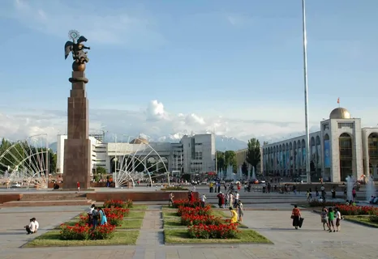

КОНКУРЕНТОСПОСОБНОЕ ФИНАНСОВОЕ ПРЕДЛОЖЕНИЕ ОТ UKEF ДЛЯ КЫРГЫЗСТАНА
Апрель, 2025г.
Предоставление и обслуживание клиентов
Notes:
Касательно фотографий, вместо тех, что доступны на нашем корпоративном веб-сайте (которые выглядят слишком ориентирующими внимание на Великобританию), мы бы предложили использовать фотографии, сделанные во время наших сделок. Например, вот этот - с больницы CDI. Это позволит нам адаптировать их к каждой презентации.

Slide 2
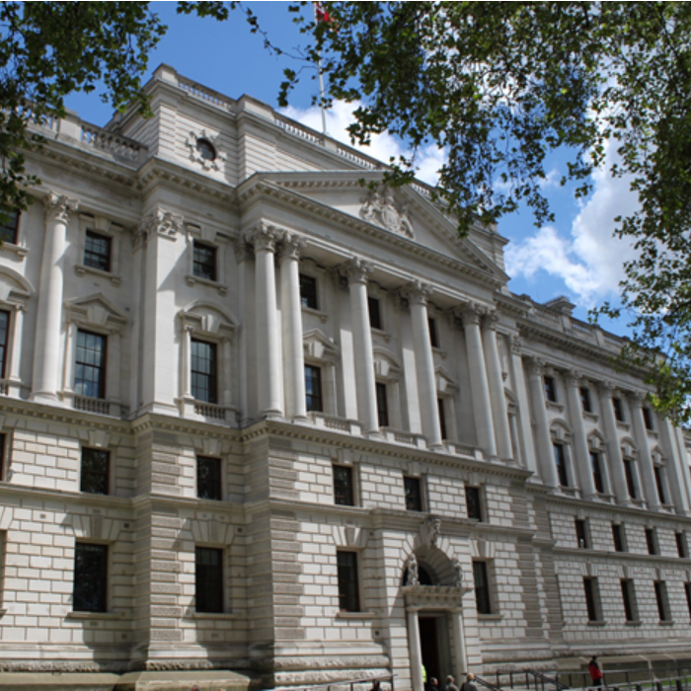
UKEF - это подведомственная правительственная организация, действующая в качестве экспортно-кредитного агентства Великобритании, и оказывающая поддержку бизнес-предприятиям любого масштаба в инвестировании и осуществлении экспорта за рубеж.
Будучи первым в мире кредитным экспортным агентством (основано в 1919 году), UKEF предлагает привлекательное долгосрочное финансирование в форме страхования, займов и гарантий
В качестве экспортно кредитного агентства мы:
содействуем международной торговле и инвестиционной деятельности посредством нашей финансовой поддержки
обеспечиваем доступ к конкурентоспособному источнику коммерческого долгового финансирования
оказываем поддержку британским экспортёрам и их зарубежным клиентам, чтобы компании Великобритании могли полностью раскрыть свой экспортный потенциал, а иностранные покупатели – реализовать свои проекты
ведем работу с банками и другими финансовыми институтами для организации процесса финансирования и управлению им
Миссия UKEF — способствовать процветанию, гарантируя, успех перспективному экспорту из Великобритании, устраняя любые проблемы в вопросах финансирования или страховки, при этом обеспечивая устойчивость за счет устранения чистых расходов для налогоплательщиков

Slide 3
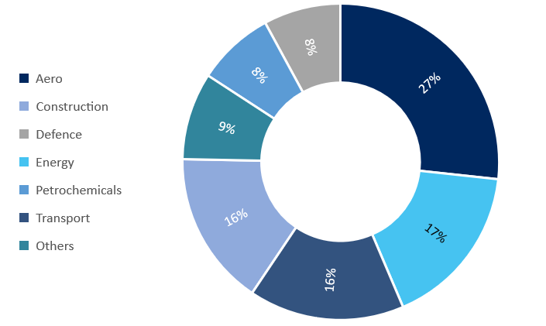


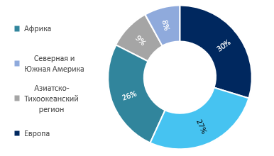
Финансирование от UKEF – поддержка мировой торговли, позитивное влияние как на рынок Великобритании, так и рынки международного уровня.
ГЛОБАЛЬНОЕ ВЛИЯНИЕ
Разбивка суммы риска по секторам (за вычетом перестрахования)*
8,8 млрд фунтов стерлингов на поддержку экспортных контрактов за 23/24 финансовый год
глобальный финансовый потенциал в размере 60 млрд фунтов стерлингов
текущий портфель - 52 млрд фунтов стерлингов
Разбивка суммы риска по регионам, за исключением Великобритании (за вычетом перестрахования)*
ФИНАНСОВОЕ ПРЕДЛОЖЕНИЕ
100% гарантия по предоставленным кредитам (до 85% или 95% от суммы экспортного контракта)
Долгосрочные сроки погашения: 15 лет для большинства секторов и 22 года для проектов в области возобновляемых источников энергии и экологически чистого роста (плюс период строительства)
Конкурентное ценообразование и диверсификация финансирования
Надежный и долгосрочный источник финансирования, обеспечиваемый правительством Великобритании
* Годовой отчет и бухгалтерская отчетность UKEF за 2023-2024 годы

Slide 4




UKEF обеспечивает доступ к глобальной цепочке поставок Великобритании...
Гибкая политика в отношении товаров и услуг из Великобритании: минимум 20% от общей стоимости проекта
Ярмарка поставщиков
Товары и услуги из Великобритании
Мы организуем для зарубежных проектов однодневные мероприятия с целью установления контактов и поиска услуг и товаров из Великобритании
DBT, торговые ассоциации и другие партнеры помогают приглашать потенциальных поставщиков
Услуги
Товары
Нематериальные активы
Разработка, инженерные решения, юридическая поддержка и консультирование
Продукты, на которые распространяется действие сертификата страны происхождения в Великобритании
Активы, такие как IP, которые происходят из Великобритании
Покупатель/ EPC-подрядчик предоставляет обзор проекта и проводит 1-2-1 встречи с потенциальными поставщиками
Возможности Великобритании реализуются на протяжении всего жизненного цикла проекта

Slide 5





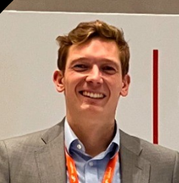
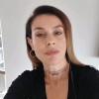
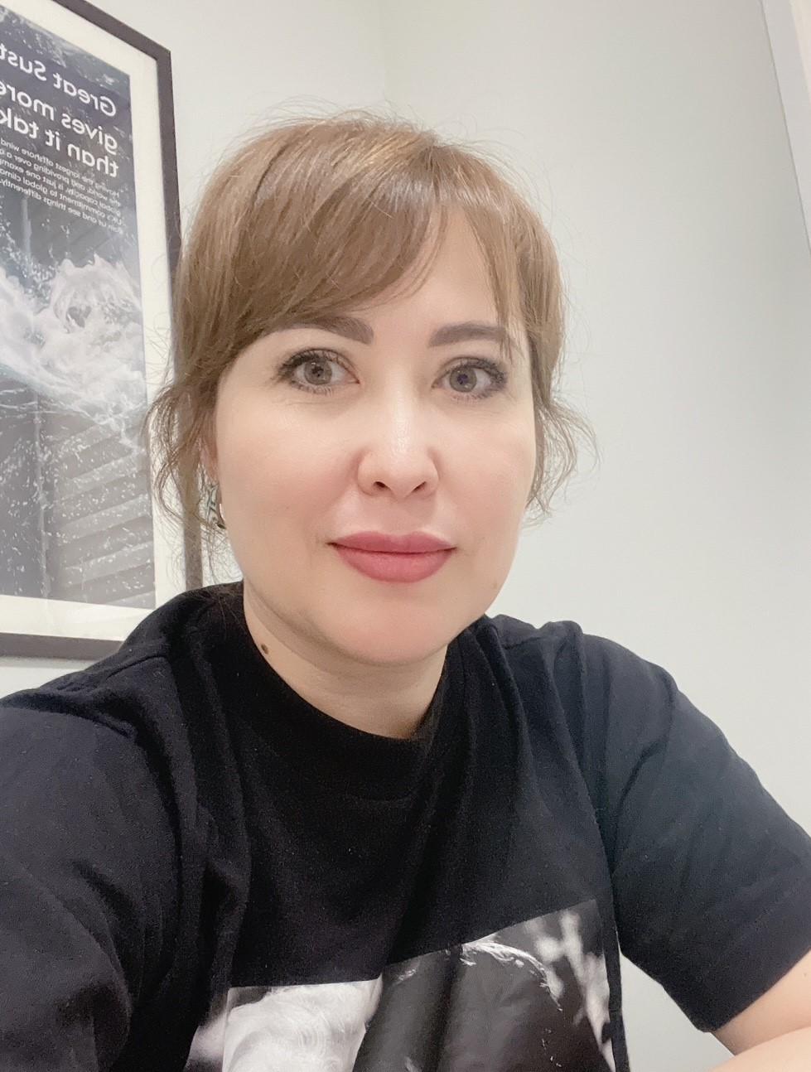
Мы предлагаем выгодное решение, которое привлекает капитал для стимулирования локального экономического роста и развития...
Мы можем предоставить Кыргызстану финансовую поддержку на сумму как минимум до 1,8 млрд фунтов стерлингов
Опыт и достижения UKEF
Деятельность UKEF в различных отраслях: энергетика, инфраструктура, здравоохранение, а также предоставление поддержки при приобретении капитальных товаров.
Ведет непрерывную работу с подрядчиками EPC и оказывает поддержку многочисленным крупным экспортным проектам в сфере инфраструктуры, реализуемых в Великобритании.
  Предоставляем финансирование во всех твердых валютах
  Гарантия правительства Великобритании с кредитным рейтингом AA поможет получить долгосрочное финансирование на привлекательных условиях
Первая сделка UKEF в Центральной Азии:
  Мы сотрудничаем с британскими экспортерами и зарубежными покупателями, чтобы предложить им подходящую поддержку и финансовые решения, включая сроки погашения от 2 до 15 лет (и до 22 лет в некоторых секторах, например, в возобновляемой энергетике).
Гарантийный кредит, выданный горно-металлургическому комбинату Алмалык,
комплекс (Узбекистан) для поддержки рефинансирования покупки у компании Weir специализированного оборудования для одного из крупнейших медедобывающих предприятий в Центральной Азии.
Эмма Томас - соруководитель
Крис Аллум,
Старший специалист по привлечению бизнеса
Себнем Алп –
Глава представительства в странах Восточной Европы, Турции, Центральной Азии
Севара Мадгазиева - заместитель руководителя
Notes:
Склонность к рыночному риску - текущая степень воздействия / общая сумма предоставленной поддержки.
Опыт работы и достижения / пример из практики [изображение]
Предложение о финансировании в местной валюте
Ключевые аспекты, которые стоит выделить, включают кредитный рейтинг рынка, формирование цен и развитие потенциала.
Связь с более широким региональным контекстом по мере необходимости
Масштабы взаимодействия, британская цепочка поставок и поддержка проектов в области социальной инфраструктуры

Slide 6
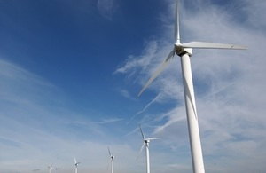
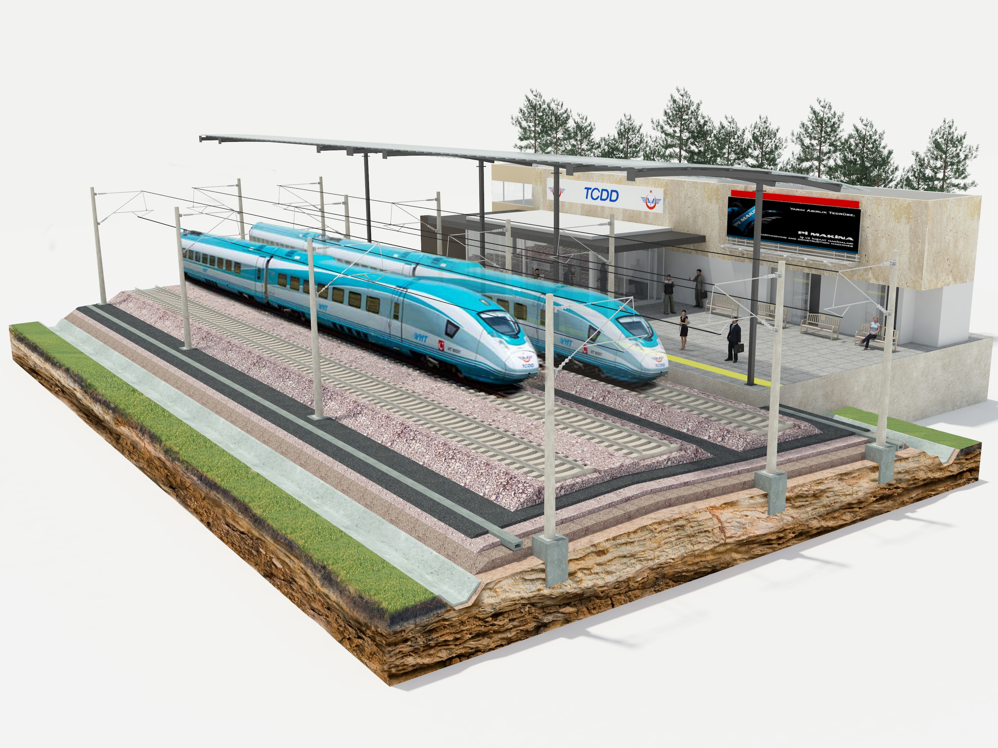
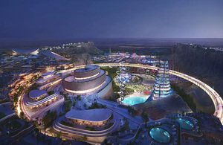
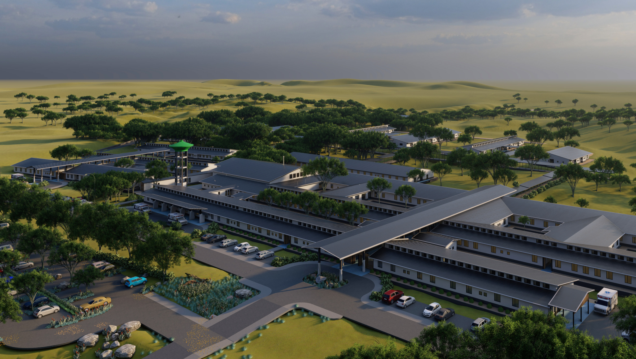
...для реализации стратегических проектов в различных секторах (за исключением ископаемого топлива).
Ветроэнергетика в открытом море
Тайвань (2019г.)
Высокоскоростной железнодорожный транспорт
Турция (2022г.)
Город Киддия с шестью флагами, Саудовская Аравия (2024г.)
Здравоохранение Кот-д'Ивуара (2021г.)
Проект и уровень воздействия: морская ветряная электростанция мощностью 376 мегаватт, расположенная в Тайваньском проливе, играет ключевую роль в достижении цели властей Тайваня - обеспечить 20% потребности в электроэнергии за счет возобновляемых источников к 2025 году.
Продукт и стоимость: Финансирование проекта - 230 миллионов фунтов стерлингов
Проект и уровень воздействия: крупнейшая в истории UKEF сделка по созданию устойчивой гражданской инфраструктуры: высокоскоростная электрическая железная дорога протяженностью 503 км, которая соединит Измир с Анкарой.
Продукт и стоимость: кредитная линия для покупателя – 2,1 миллиарда евро
Проект и уровень воздействия: Крупнейшее на сегодняшний день финансирование UKEF по системе "Мурабаха" и первое в регионе. Британские экспортеры обрели более широкий доступ к возможностям, возникшим благодаря инвестициям PIF в крупные инфраструктурные проекты.
Продукт и стоимость: Кредитная линия для покупателей и исламское финансирование – 700 миллионов долларов США
Проект и уровень воздействия: строительство шести новых больниц в Кот-д'Ивуаре для более миллиона человек.
Продукт и стоимость: потребительские кредиты и механизмы прямого кредитования – 241 млн евро
ТОВАРЫ И УСЛУГИ ИЗ ВЕЛИКОБРИТАНИИ
ТОВАРЫ И УСЛУГИ ИЗ ВЕЛИКОБРИТАНИИ
ТОВАРЫ И УСЛУГИ ИЗ ВЕЛИКОБРИТАНИИ
Железнодорожные линии
Материалы и оборудование для сигнализации
Телекоммуникационные системы и системы электрификации
Страхование
Услуги по перевозке грузов
ТОВАРЫ И УСЛУГИ ИЗ ВЕЛИКОБРИТАНИИ
Машиностроение
Сантехника
Креативные услуги
Специализированные системы освещения и безопасности
Проектирование, строительство и оснащение больниц
Обучение и техническая поддержка после завершения работ
Предоставление монтажного сосуда
Специальное оборудование для подъема тяжестей

Slide 7

Финансирование от UKEF осуществляется на экономически конкурентоспособной основе...
Коммерческий суверенный займ
Суверенный заем, обеспеченный UKEF
Основные преимущества
Обеспечивает доступ к долгосрочному финансированию
Срок погашения кредита, предоставленного с поддержкой UKEF, может составлять до 15 лет, включая период строительства, в отличие от 7 лет для кредита без покрытия коммерческими рисками
Кредитование с пониженными рисками для обеспечения конкурентоспособных ставок
Гарантия UKEF, подкрепленная полным доверием и кредитом правительства Великобритании (рейтинг AA)– открывает льготные ставки для заемщика
Обеспечивает стабильное финансирование
Являясь членом Парижского клуба, UKEF придерживается долгосрочного партнерского подхода к реструктуризации долга
Проценты по кредиту
Маржа банковской прибыли
Маржа банковской прибыли
Маржа банковской прибыли
Операционные расходы
Операционные расходы
Маржа банковской прибыли
Премия за риск заемщика (от Б до ББ)
Операционные расходы
Премия за риск заемщика (З)
Ежегодная премия ECA
Премия за риск ECA (AA) – 100%
Стоимость финансирования
Стоимость финансирования
Кредитный профиль

Slide 8























... и предоставляет покупателю дополнительные возможности для гибкости …
1
Хотите увеличить уровняь занятости в своей стране и покупать у местных поставщиков
UKEF устанавливает минимальный порог для товаров и услуг из Великобритании на уровне 20% и может финансировать весь проект, включая местные товары и услуги
2
Планируете сотрудничать с подрядчиком, не являющимся британским; или международный подрядчик получил контракт на проект
UKEF работает с множеством EPC-подрядчиков из различных стран, которые поставляют продукцию из Великобритании
Предпочитаете свои банки-партнеры, или вы открыты для возможности установить новые партнерские отношения
UKEF поддерживает отношения с многочисленными международными банками, небанковскими финансовыми институтами и местными банками, которые будут структурировать транзакцию и обеспечивать ликвидность
3
4
UKEF нацелено на поддержку различных финансовых моделей и решений, включая суверенные EPC+F, корпоративные, ГЧП, исламские финансы, кредитные линии и рамочные соглашения ...
В поиске различных вариантов структурирования вашего проекта
5
Хотите максимально увеличить сумму, которую можете взять в займы
UKEF может профинансировать премию за счет займа
6
Хотите финансировать проект в местной валюте
UKEF предлагает финансирование в местной валюте для более чем 60 подходящих рынков

Slide 9

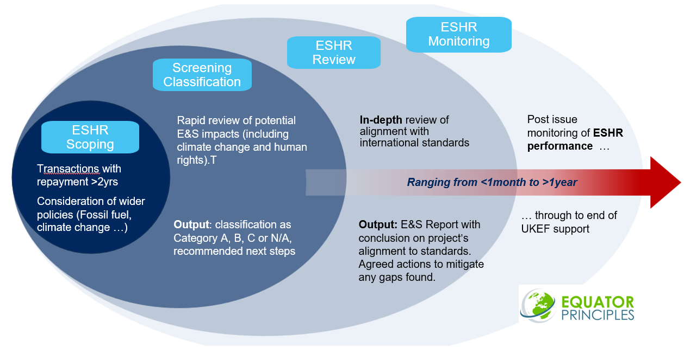
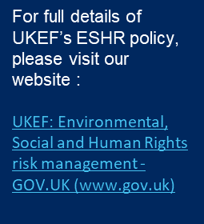




... соответствие международным стандартам для обеспечения устойчивости проектов и максимального положительного экономического и социального воздействия.
UKEF ведет деятельность в рамках четкого законодательного и международного контекста
UKEF применяет пропорциональный и конструктивный подход к управлению рисками и воздействиями, в части ESHR, в отношении проекта *
UKEF имеет юридические полномочия, основанные на Законе о гарантиях экспортных операций и инвестициях (EIGA).
  Они осуществляются с особого согласия Министерства финансов Ее Величества.
UKEF придерживается Соглашения ОЭСР по экспортным кредитам, которое направлено на создание равных условий для обеспечения справедливой конкуренции экспортеров по всему миру.
“Соглашение” устанавливает ограничения на сроки и условия предоставления экспортных кредитов (на срок более 2 лет), а также устанавливает правила для предоставления сопутствующей помощи и премиальных сборов, основанных на уровне риска.
* Обзор ESHR, проведенный для проектов стоимостью свыше 10 млн долларов США

Slide 10

UKEF является мировым лидером среди экспортных кредитных агентств, предлагающим уникальные возможности, которые могут помочь финансировать как отдельные контракты, так и масштабные проекты с конкурентоспособными и гибкими условиями ...
Гарантия, обеспеченная Великобританией
UKEF предлагает 100-процентную гарантию по кредитам (до 85 % или 95 % от суммы экспортного контракта), подкрепленную устойчивым балансом правительства Великобритании
Гибкость политики в отношении товаров и услуг и модели доставки
Не менее 20% от стоимости контракта, который мы поддерживаем, должно быть направлено на приобретение товаров и услуг из Великобритании
Заявителем может быть компания за пределами Великобритании, осуществляющая закупки в цепочке поставок Великобритании
ЦЕННОСТНОЕ ПРЕДЛОЖЕНИЕ ОТ UKEF
Международный охват, связи и глубокое понимание
23 руководителя UKEF, работающие в посольствах и высших комиссиях Великобритании по всему миру, предоставляют уникальную поддержку компаниям и покупателям
Долгосрочное финансирование по конкурентоспособным ставкам и с возможностью выбора различных валют
UKEF предлагает финансирование в более чем 60 местных валютах и может предложить долгосрочные сроки погашения в соответствии с Соглашением ОЭСР
Фокус на позитивном воздействии и принятии международных стандартов
В центре мирового перехода к технологиям с низким уровнем углеродных выбросов и формирования положительного воздействия на зарубежные сообщества
Notes:
Наш традиционный слайд, но урезанный и более запоминающийся. Необязательно, но включает ссылки на качество подписи (ведет на слайд сравнения цен), гибкость предложения (ссылка на набор слайдов, посвященных товарам и услугам из Великобритании), по желанию можно вставить другие ссылки на дополнительные слайды.

Slide 11
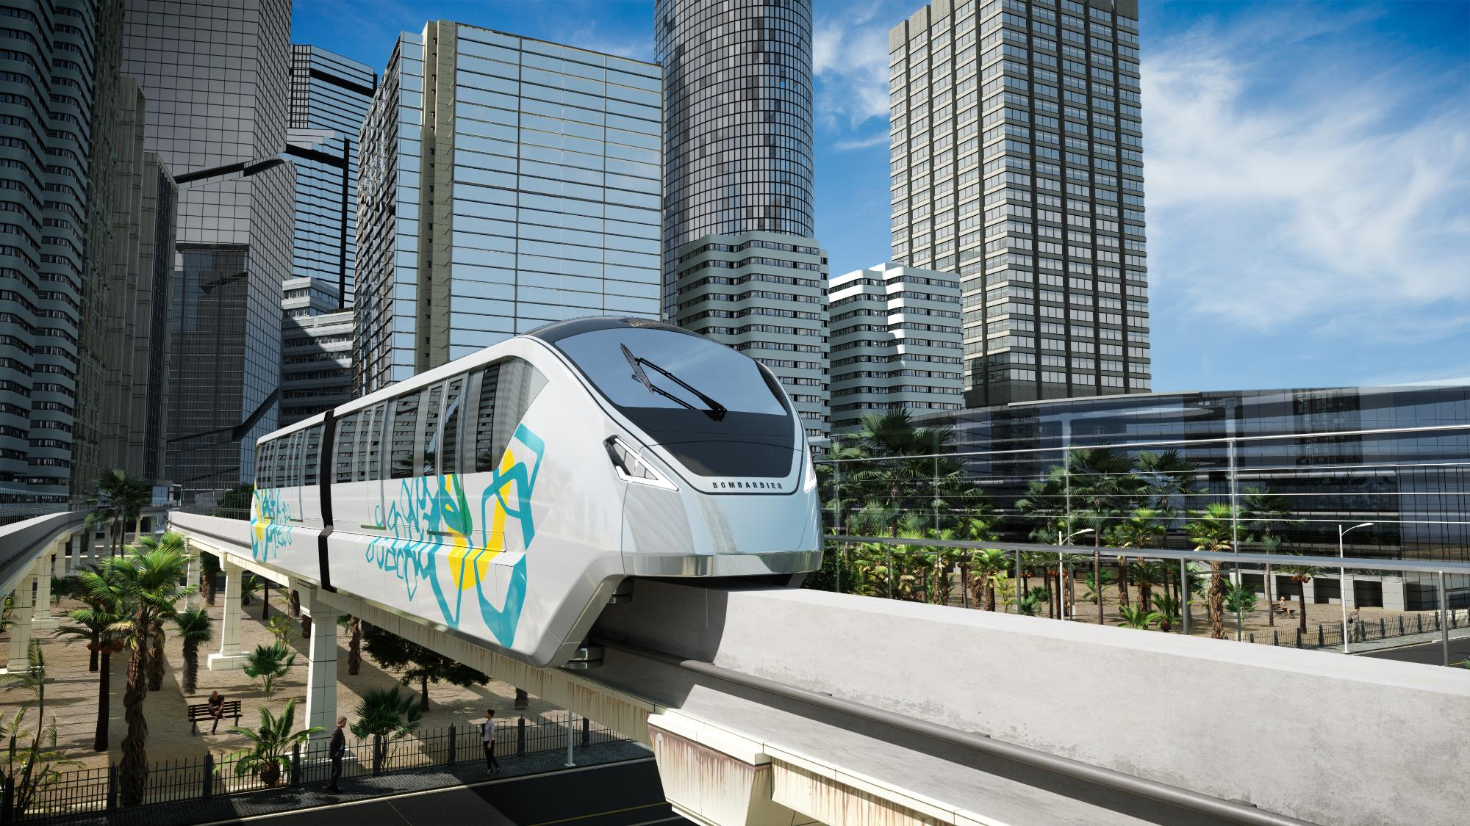
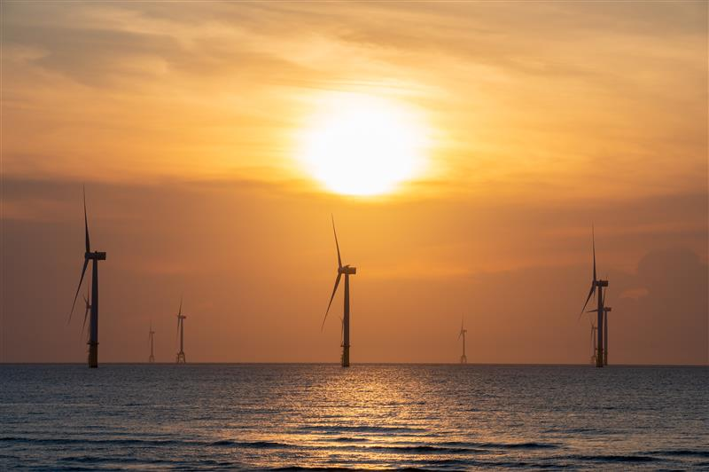

ПРИМЕРЫ ИЗ ПРАКТИКИ
Notes:
Касательно фотографий, вместо тех, что доступны на нашем корпоративном веб-сайте (которые выглядят слишком ориентирующими внимание на Великобританию), мы бы предложили использовать фотографии, сделанные во время наших сделок. Например, вот этот - с больницы CDI. Это позволит нам адаптировать их к каждой презентации.

Slide 12
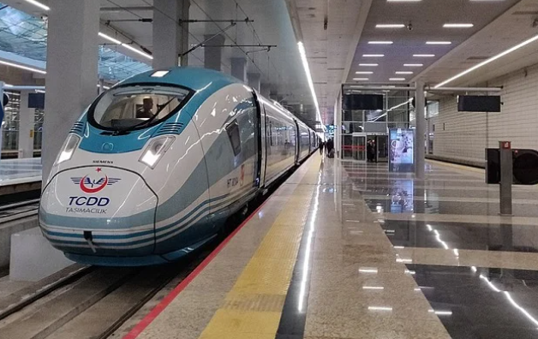

Маршрут Анкара - Измир
Самая крупная сделка в истории UKEF по разработке устойчивой гражданской инфраструктуры: 503 километра высокоскоростной электрифицированной железной дороги, связывающей Измир и Анкару.
Министр международной торговли Энн-Мари Тревельян:
‘Турция является жизненно важным торговым партнером Великобритании. Наш общий глобальный взгляд на свободную торговлю и охрану окружающей среды является движущей силой экономического роста в наших двух странах.’
Масштабные девятизначные контракты, заключенные с британскими поставщиками железнодорожного оборудования, являющиеся условием поддержки со стороны Великобритании.
Сделка, о которой было объявлено на британо-турецкой конференции по зеленому финансированию, призвана помочь Турции финансировать крупные проекты по защите климата и выполнить свои обязательства в рамках COP26.
Детали проекта
Продукт и стоимость: кредитная линия для покупателя – 2,1 млрд евро
Местоположение проекта: Южная часть Турции
Подрядчик проекта: международный холдинг ERG
Покупатель: Министерство транспорта Турции
Товары и услуги из Великобритании: Электронная инфраструктура / Консультационные услуги ESG / Контактные сети и механические комплектующие
Банки: Credit Suisse и Standard Chartered Bank
Участие ECA: OeKB / SACE / SERV
Основные аспекты воздействия
Основные аспекты воздействия
Notes:
Предложение по созданию нового шаблона для практического примера

Slide 13


Монорельсовая дорога в Каире
Консорциум Alstom построит в Египте две новые монорельсовые линии, что станет первым экспортом британских поездов за последние 12 лет
Мэтт Бирн, президент Bombardier Transportation в Великобритании и Ирландии:
"Экспорт монорельсовой дороги в Каир в условиях международной конкуренции демонстрирует, что железнодорожная отрасль Великобритании способна успешно конкурировать и выигрывать на ключевых развивающихся рынках, таких как устойчивый транспорт."
Это будет единственная в Великобритании линия по производству монорельсовых поездов, которая создаст 100 рабочих мест на заводе в Дербишире и обеспечит дополнительные рабочие места в британской цепочке поставок.
Две линии монорельсовой дороги будут ежегодно перевозить миллионы людей в новом городе Каире.
Детали проекта
Продукт и стоимость: Кредитная линия для покупателя – 1,7 млрд фунтов стерлингов
Местоположение проекта: Каир
Подрядчик проекта: Alstom (Bombardier Transportation)
Покупатель: Национальное управление Египта по туннелям
Товары и услуги из Великобритании: подвижной состав, пути и оборудование (включая сигнализацию, электроснабжение, оборудование депо и многое другое).
Банки: JP Morgan
Участие ECA: SACE / CESCE
Основные аспекты воздействия

Slide 14
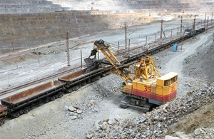


Горнодобывающее оборудование для Алмалык
Первая сделка UKEF в Узбекистане:
Гарантийный кредит, предоставленный горно-металлургическому комбинату Алмалык для содействия рефинансированию приобретения специализированного оборудования у компании Weir для одного из крупнейших медедобывающих заводов в Центральной Азии.
Weir - шотландская горнодобывающая компания, специализирующаяся на технологиях и производстве, и работающая более чем в 50 странах мира.
Поставка 23 полностью автоматизированных систем классификации контуров измельчения для горно-металлургического комбината Алмалык.
Кредит, предоставленный международным банком, позволил горно-металлургическому комбинату Алмалык рефинансировать покупку оборудования у компании Weir.
Стоимость стандартной гарантии по кредиту покупателя - 12,6 млн евро
Основные аспекты воздействия
Основные аспекты воздействия
Кредитор
Кредитный договор
Рудник Алмалык
Погашение кредита
Платежи по кредиту
Гарантия
Выплата премии
Weir Group

Slide 15
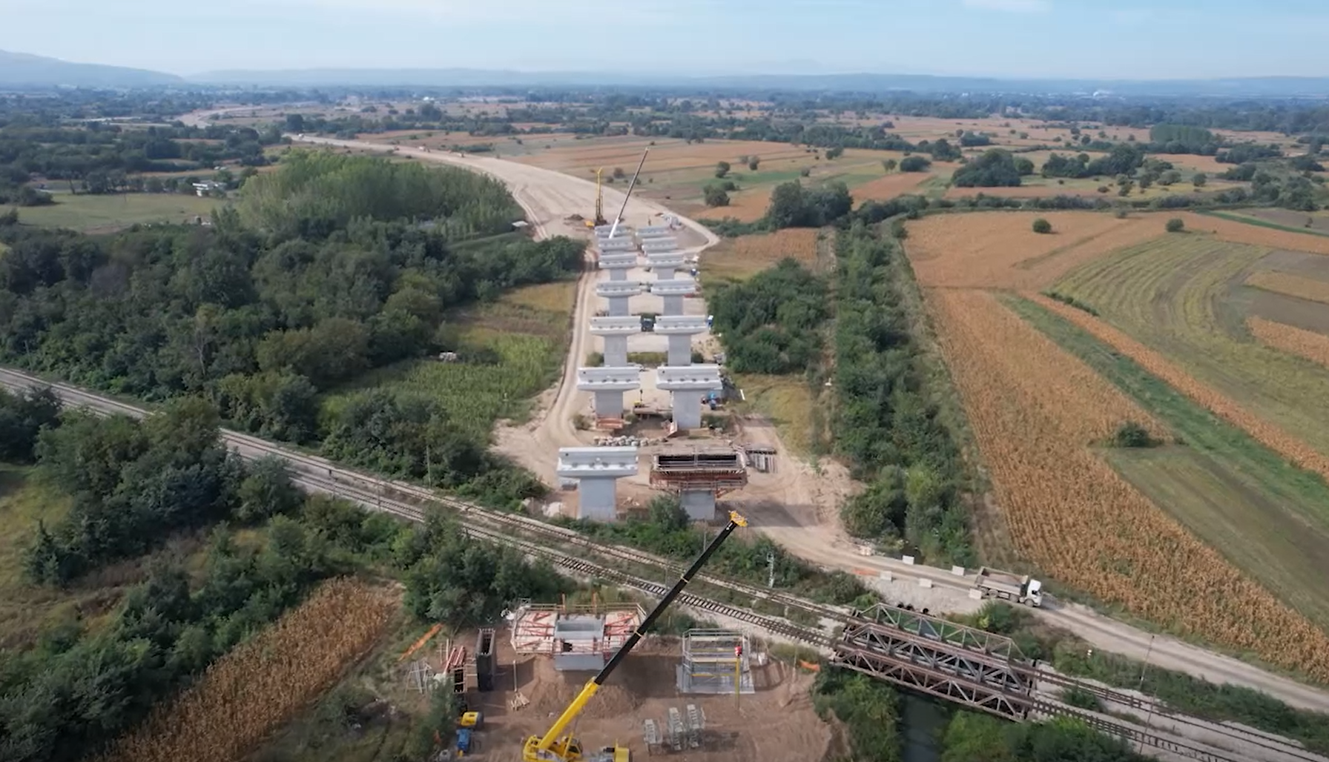
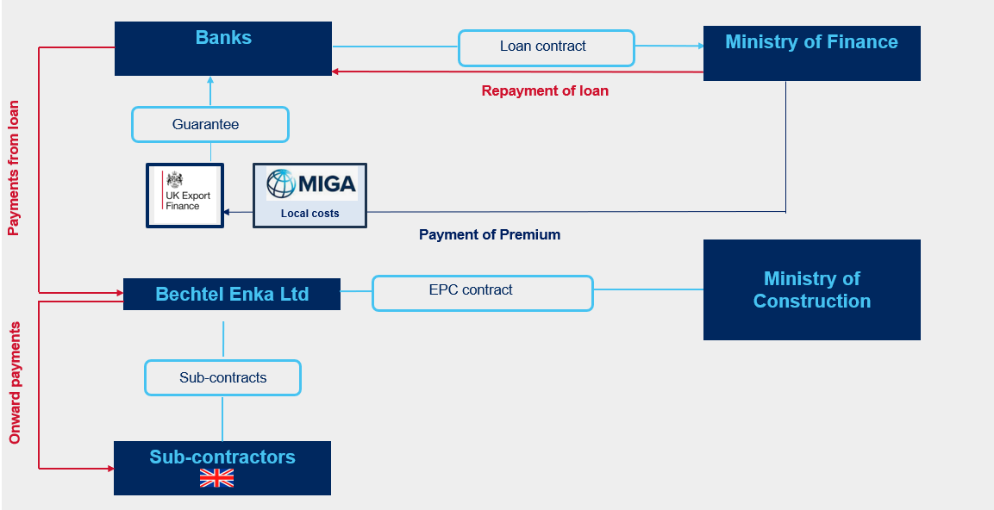

Коридор Моравы
Кит Хеннесси, президент Bechtel Enterprises:
"Этот проект является примером творческих решений, которые могут быть реализованы для наших клиентов благодаря совместной работе экспортных кредитных агентств, организаций, занимающихся развитием, международных банков и цепочки поставок."
Коридор Морава станет вторым крупным транспортным узлом в Сербии, соединяющим населенные пункты от Пояте на востоке до Прельины на западе. Кредитная линия для покупателя на сумму 430 млн евро.
Проект автомагистрали включает в себя обширную систему защиты от наводнений, что подчеркивает намерение правительства Сербии укрепить устойчивость национальной инфраструктуры к экстремальным погодным условиям.
Основные аспекты воздействия

Slide 16
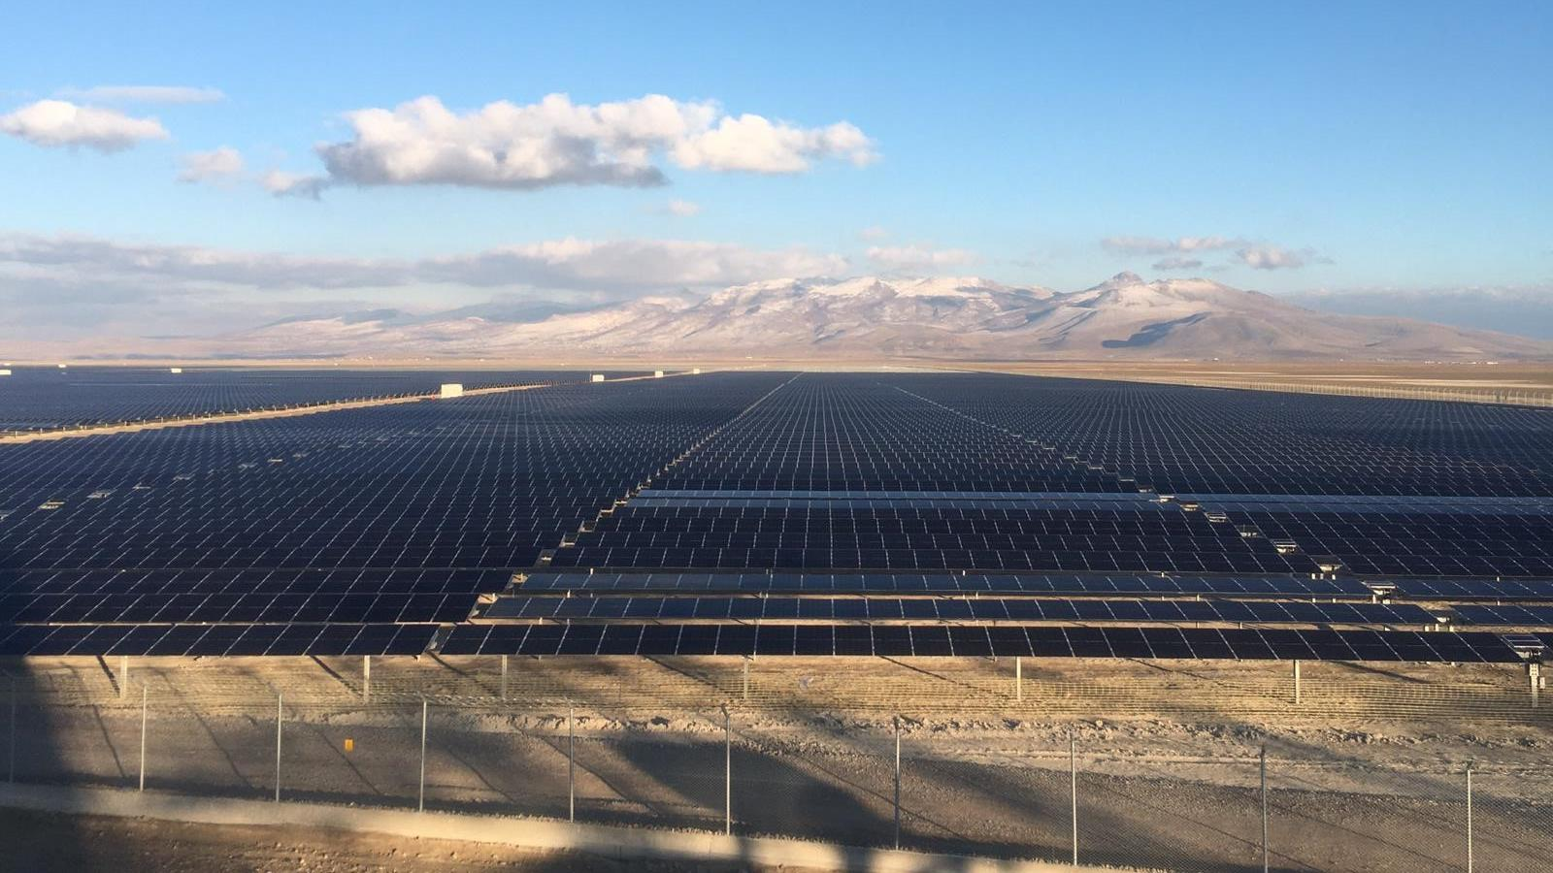
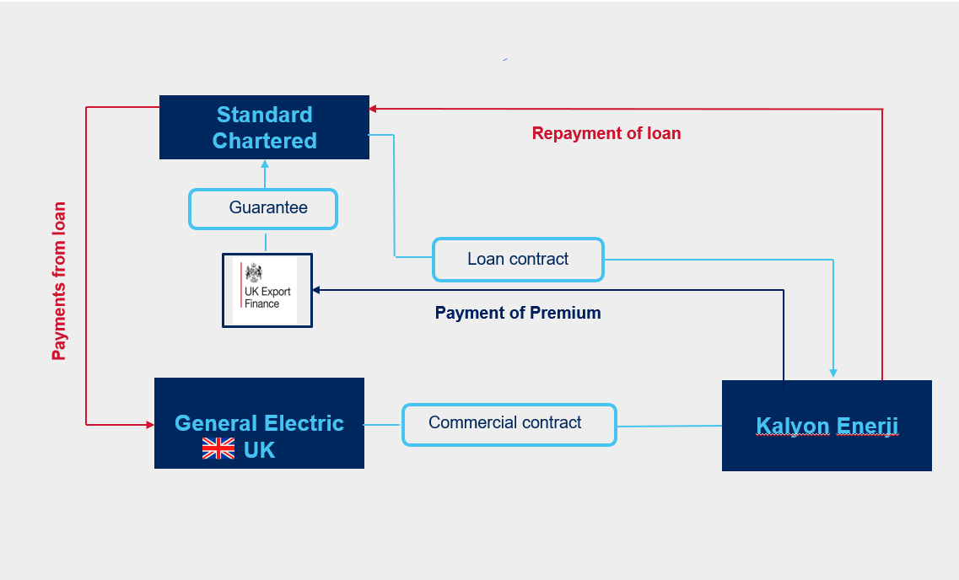

Солнечная ферма Kalyon
Министр международной торговли Энн-Мари Тревельян:
"UK Export Finance ставит Великобританию в авангард глобального перехода на зеленую энергетику... Поддержка UKEF стимулирует другие страны инвестировать в возобновляемые источники энергии и открывает новые рынки для британских компаний, способствующих восстановлению экономики, поддерживаемому экологически чистыми рабочими местами."
Основные аспекты воздействия
Эта поддержка способствует выполнению обязательств Великобритании на COP26 по усилению содействия международным усилиям по борьбе с изменением климата.
Эта солнечная электростанция станет крупнейшей в Турции и обеспечит энергией 2 миллиона домов.
Согласно данным IEA, проект способствует дальнейшему расширению использования возобновляемых источников энергии в Турции и введению в эксплуатацию 10 ГВт солнечной мощности в период с 2017 по 2027 годы

Slide 17
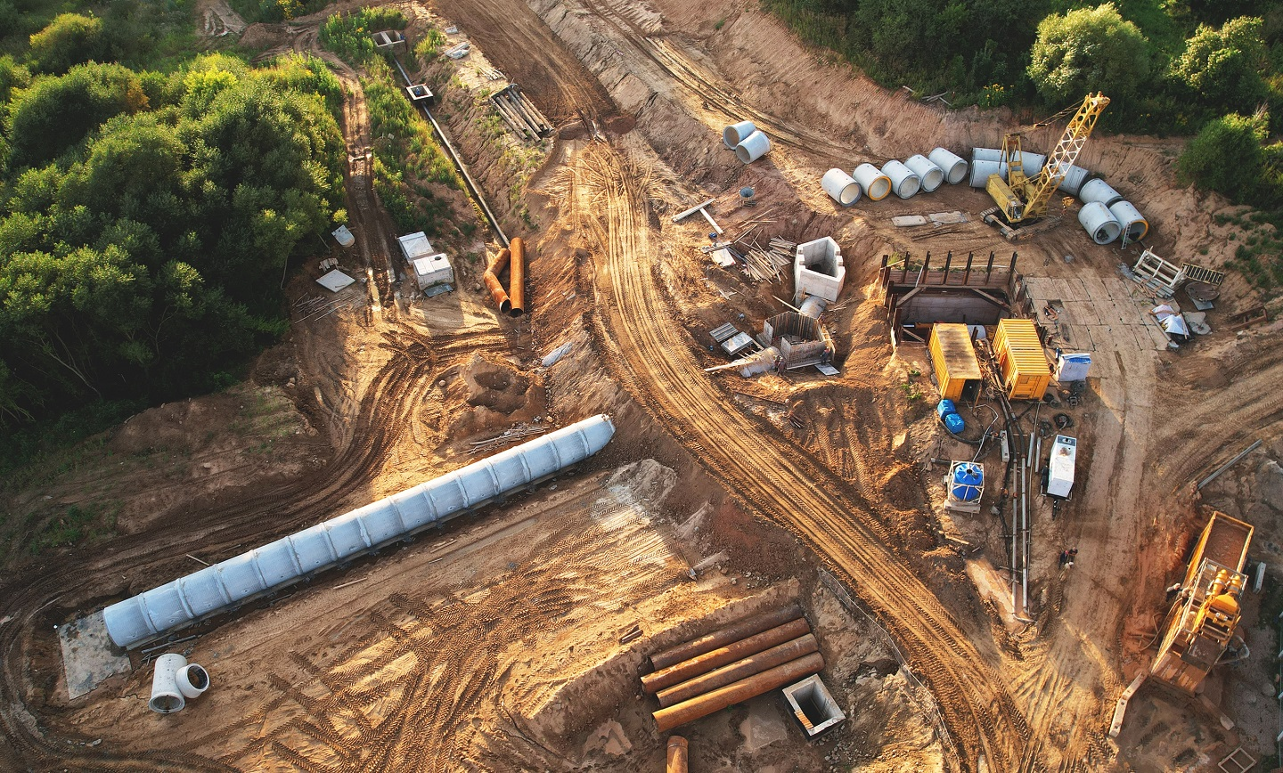
СПАСИБО
Команда разработчиков UKEF
Турция, Восточная Европа и Центральная Азия

